Slide 1
Caminho de Dados / Subsistema de Busca de Instruções / Instruções do Tipo R
GBC036–Arq. e Org. de Computadores I
Universidade Federal de Uberlândia
Faculdade de Computação
Prof. Dr. rer. nat. Daniel D. Abdala

Slide 2
Na Aula Anterior ...
.

Slide 3
Nesta Aula
Revisão Datapath inicial de instruções do tipo R;
Extenção do datapath para a instrução addi;
Extenção do datapath para as instruções addi, andi, ori, nori, xori;
Extenção do datapath para a instrução slt;

Slide 4
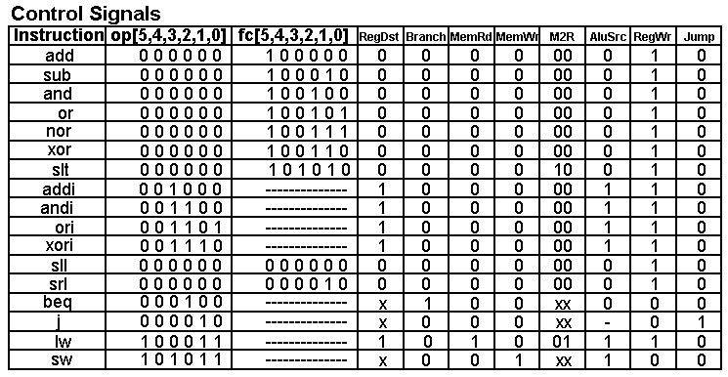
Instruções Implementadas Nesta Aula

Slide 5
Revisão do Datapath Inicial
4
32
FLAGS
rs:25-21
5
RF
32
5
TEXT
MEM
#r1
rd1
ULA
PC
32
endereço
5
instrução
32
rt:20-16
#r2
rd:15-11
5
#rw
32
rd2
ProgRd
32
wd
3
op:31-26
ULA_OP
func:5-0
clock
RegWrite
CONTROLE

Slide 6
Extenção do datapath para a instrução addi
A instrução addi não pode ser executada pelo processador atual;
Ela é uma instrução do tipo I, onde o valor imediato (constante) está contido nos 16 bits menos significativos da palavra;
Adicionalmente o registrador de destino, registrador no qual o resultado da computação é armazenado passa a ser o RT e não o RD como no caso das instruções do tipo R;
addi $s1, $s0, 42
31 26 25 21 20 16 15 11 10 6 5 0
0
0
1
0
0
0
1
0
0
0
0
1
0
0
0
1
0
0
0
0
0
0
0
0
0
0
1
0
1
0
1
0
msb
lsb
op
rs
rt
constante
2_{H}
2_{H}
1_{H}
1_{H}
0_{H}
0_{H}
2_{H}
A_{H}

Slide 7
Extenção do datapath para a instrução addi
4
32
FLAGS
5
RF
5
rs:25-21
#r1
32
ULA
PC
32
5
rd1
TEXT
MEM
rt:20-16
A
32
#r2
D
rd:15-11
0
32
rt:20-16
1
#rw
rd2
0
ProgRd
32
1
wd
3
RegDst
ALUSrc
ULA_OP
16:32
clock
func:5-0
op:31-26
CONTROLE
RegWrite

Slide 8
Exemplo addi
4
32
FLAGS
5
RF
5
rs:25-21
001000_{b}
#r1
32
ULA
PC
32
5
rd1
TEXT
MEM
rt:20-16
001001_{b}
A
32
#r2
D
2211002A_{H}
rd:15-11
0
32
001001_{b}
#rw
rd2
rt:20-16
1
0
ProgRd
32
1
wd
3
1
RegDst
ALUSrc
000
002A_{H}
0000002A_{H}
ULA_OP
16:32
clock
1
1
001000_{b}
1
func:5-0
op:31-26
CONTROLE
RegWrite

Slide 9
Extenção para andi, ori, nori, xori
Devido a regularidade da arquitetura MIPS pouco deve ser alterado para dar suporte as instruções andi, ori, nori, xori;
A diferença do ponto de vista da organização do processador para se executar um addi ou um andi é apenas qual operação da ULA será utilizada;
Toda alteração necessária é feita na UC – Unidade de Controle;

Slide 10
Extenção para SLT
slt rd, rs, rt
rd ← 1 se rs < rt
rd ← 0 se rs ≥ rt
Slt é uma instrução do tipo R, pois utiliza apenas registradores;
No entanto, a ULA que vimos até então não permite comparações;
Precisamos estender a ULA para que ela seja capaz de pelo menos comparar se um dado número A é menor que outro número B;

Slide 11
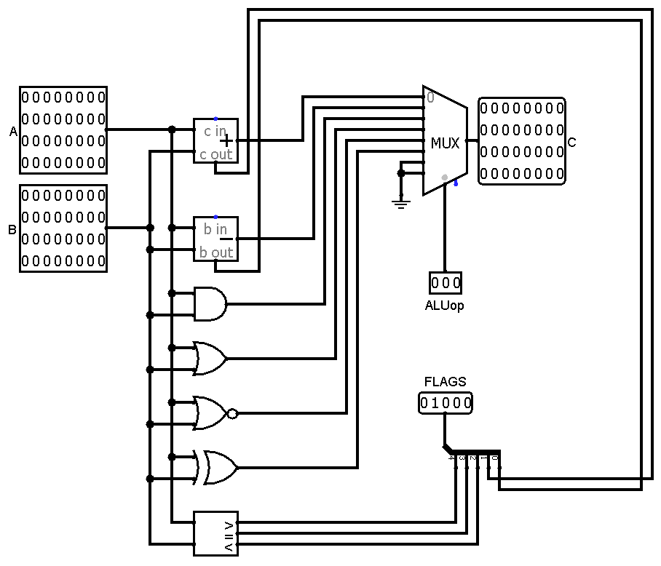
Alterações na ULA

Slide 12
Extenção do datapath para a instrução slt
32
FLAGS
4
5
0³¹|bit
rs:25-21
5
RF
#r1
32
ULA
PC
32
5
rd1
TEXT
MEM
32
rt:20-16
A
#r2
D
rd:15-11
0
32
rt:20-16
1
#rw
rd2
0
ProgRd
1
wd
3
RegDst
ALUSrc
ULA_OP
16:32
clock
func:5-0
op:31-26
0
RegWrite
1
CONTROLE
M2R

Slide 13
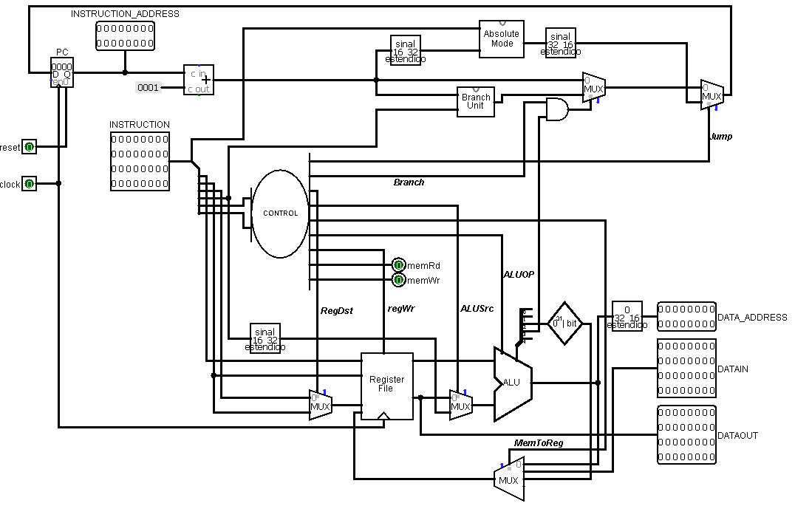
Alterações para Incluir SLT

